Slide 1
Égalité et La Révolution Française
Présentateur : ODIN, Gabriel, Viviane, Lambert, Gérard

Slide 2
Des Contenus
01
02
L’introduction
Avant la révolution
03
04
Après la revolution
Conclusion
La définition de l’égalité
L’état sociale
L’état sociale

Slide 3

01
L’introduction
Jean-Jacques Rousseau
Le Discours sur l'origine et les fondements de l'inégalité parmi les hommes

Slide 4
Différents types d’inégalités
Richesse
Nobless
Pouvoir
Mérite personnel
Quelle est l'origine de l'inégalité parmi les hommes et si elle est autorisée par la loi naturelle

Slide 5
Avant la révolution
1778-1789

Slide 6
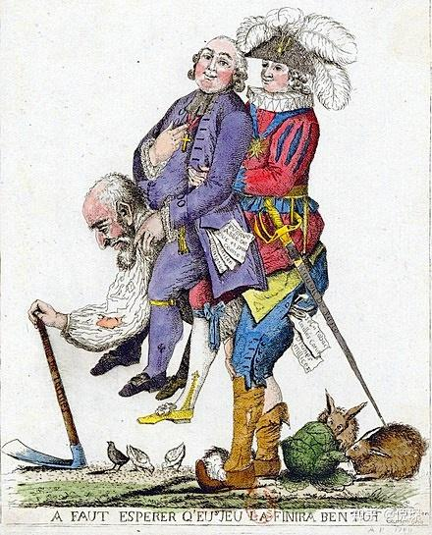
Processus de l’ancienne hiérarchie
Monarque
Le clergé
La Noblesse
Les civils
Louis XVI
0,5 % de la population
exonérations fiscales et de privilèges judiciaires
8,5 % de la population exonérations fiscales et de privilèges politiques
Plus de 90 % de la population, supportent tous les impôts et obligations.

Slide 7
Chronologie de la révolution
Sécheresse, mauvaises récoltes
La Révolution française
1778
1785
1788
1789
Assistance à la guerre d’indépendance américaine
Sécheresse sévère, hiver froid, mauvaises récoltes sévères

Slide 8
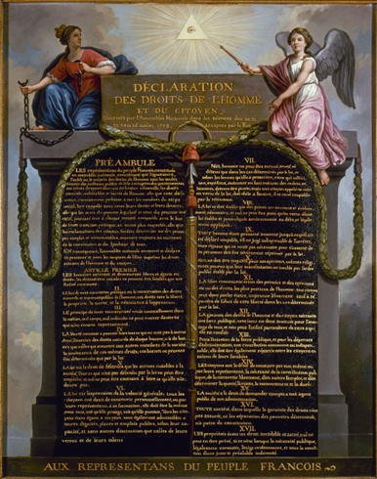
Après la Révolution
03

Slide 9
Progrès et limites
Progrès
limites
Elle ne concerne pas tout le monde, mais ne s’applique qu’aux citoyens masculins adultes de France. Les femmes, les esclaves et les autres groupes marginalisés ne bénéficiaient pas des mêmes droits
les principes fondamentaux des droits de l’homme
de la primauté du droit
de la liberté
de l’égalité et
de la protection
de la propriété privée.

Slide 10
Au niveau politique
1
2
3
1799 : suffrage universel masculin mais limité
1848 : suffrage universel masculin et vote secret
1944 : droit de vote des femmes et suffrage universel

Slide 11
French Society
01
02
03
1945
1956
1992
Droit de vote des militaires
Égalité de suffrage en outre-mer
Naissance de la citoyenneté de l’Union européenne

Slide 12
Le champ d'application de la discrimination --Les critères interdits par la loi
Sexe
Fondement de l’origine
Apparence physique
Handicap
Opinions politique
Caractéristiques génétiques

Slide 13
Protection juridique et sociale pour Les personnes handicapées
Curatelle
Tutelle
Accompagnement social
Mandat de protection future
Se faire conseiller et contrôler par un curateur
Être représentée dans tous les actes de la vie civile
Contrat comprenant des engagements entre le département et les protégés
Désigner à l'avance un mandataire qui agira dans son intérêt

Slide 14
Merci!
Avez-vous des questions ?
N’hésitez pas à poser des questions!
zzq2500391217@163.com

Slide 15
About Old France
Mars | Venus | Jupiter
0.06 | 0.38 | 0.38
0.11 | 0.53 | 0.38
95.2 | 9.4 | 1.16

Slide 16
10%
20%
30%
of land owned by 1st Estate
of land owned by 2st Estate
of land owned by 3st Estate

Slide 17
This Is France Today
Area | 640,679 km²
Population | 67,081,000
Currency | Euro
Capital | Paris
Paris

Slide 18
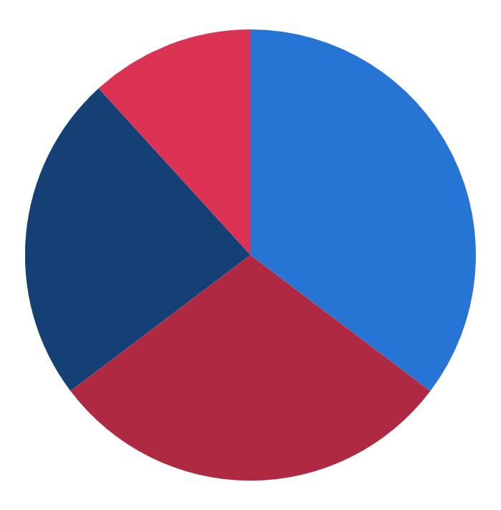
Population Graph
10%
40%
30%
20%
Despite being red, Mars is cold
Venus has a nice name, but it’s hot
It’s a gas giant and the biggest planet
Mercury is the closest to the Sun
To modify this graph, click on it, follow the link, change the data and paste the new graph here

Slide 19
Réferences
Ozouf, M. (1989). L'homme régénéré: essais sur la Révolution française. Gallimard.

Slide 20
The Celebration
Mars
Jupiter
Venus
Despite being red, Mars is a cold place
It’s a gas giant and the biggest planet
Venus has a nice name and is the second

Slide 21
--Jean-Jacques Rousseau
“L'homme est né libre, et partout il est dans les fers. Tel se croit le maître des autres, qui ne laisse pas d’être plus esclave qu’eux.”

